Slide 1

1. 2 数制与编码
1.2.1 数制
（1）进位制：表示数时，仅用一位数码往往不够用，必须用进位计数的方法组成多位数码。多位数码每一位的构成以及从低位到高位的进位规则称为进位计数制，简称进位制。
（2）基 数：进位制的基数，就是在该进位制中可能用到的数码个数。
（3） 位 权（位的权数）：在某一进位制的数中，每一位的大小都对应着该位上的数码乘上一个固定的数，这个固定的数就是这一位的权数。权数是一个幂。

Slide 2
1、十进制
数码为：0～9；基数是10。
运算规律：逢十进一，即：9＋1＝10。
十进制数的权展开式：
５×１０^{３}＝５０００
10³、10²、10¹、10⁰称为十进制的权。各数位的权是10的幂。
５×１０^{２}＝ ５００
５×１０^{１}＝ ５０
任意一个十进制数都可以表示为各个数位上的数码与其对应的权的乘积之和，称权展开式。
５×１０^{０}＝ ５
＋
５ ５ ５ ５
＝５５５５
同样的数码在不同的数位上代表的数值不同。
即：(5555)₁₀＝5×10³ ＋5×10²＋5×10¹＋5×10⁰
又如：(209.04)₁₀＝ 2×10² ＋0×10¹＋9×10⁰＋0×10^{－1}＋4 ×10^{－2}

Slide 3
2、二进制
数码为：0、1；基数是2。
运算规律：逢二进一，即：1＋1＝10。
二进制数的权展开式：
如：(101.01)₂＝ 1×2² ＋0×2¹＋1×2⁰＋0×2^{－1}＋1 ×2^{－2} ＝(5.25)₁₀
各数位的权是２的幂
二进制数只有0和1两个数码，它的每一位都可以用电子元件来实现，且运算规则简单，相应的运算电路也容易实现。
运算规则
加法规则：0+0=0， 0+1=1， 1+0=1，1+1=10
乘法规则：0 · 0=0， 0 · 1=0 ，1 · 0=0，1 · 1=1

Slide 4
3、八进制
数码为：0～7；基数是8。
运算规律：逢八进一，即：7＋1＝10。
八进制数的权展开式：
如：(207.04)₈＝ 2×8² ＋0×8¹＋7×8⁰＋0×8^{－1}＋4 ×8^{－2} ＝(135.0625)₁₀
各数位的权是8的幂
4、十六进制
数码为：0～9、A～F；基数是16。
运算规律：逢十六进一，即：F＋1＝10。
十六进制数的权展开式：
如：(D8.A)₁₆＝ 13×16¹ ＋8×16⁰＋10 ×16^{－1}＝(216.625)₁₀
各数位的权是16的幂

Slide 5
结论
①一般地，N进制需要用到N个数码，基数是N；运算规律为逢N进一。
②如果一个N进制数M包含ｎ位整数和ｍ位小数，即 (a_{n-1} a_{n-2} … a₁ a_{0 ·} a_{－1} a_{－2} … a_{－m})_{N}
则该数的权展开式为：
(M)_{N} ＝ a_{n-1}×N^{n-1} ＋ a_{n-2} ×N^{n-2} ＋ … ＋a₁×N¹＋ a₀ ×N⁰＋a_{－1} ×N⁻¹＋a_{－2} ×N⁻²＋… ＋a_{－m}×N^{-m}
③由权展开式很容易将一个N进制数转换为十进制数。

Slide 6
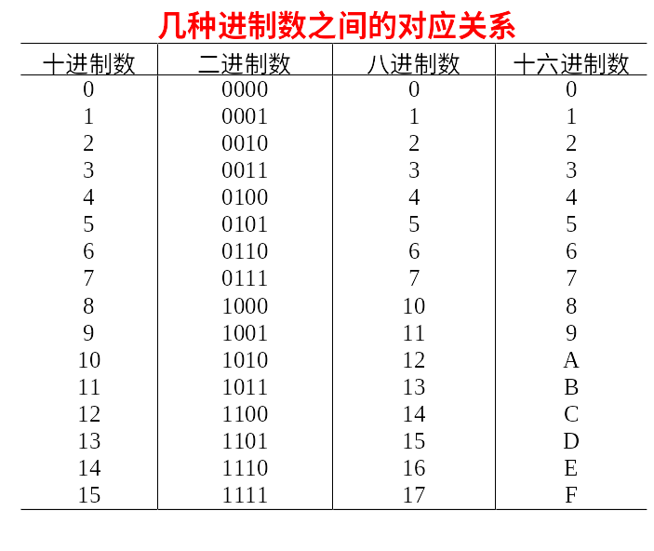

Slide 7
1.2.2 数制转换
将N进制数按权展开，即可以转换为十进制数。
1、二进制数与八进制数的相互转换
（1）二进制数转换为八进制数： 将二进制数由小数点开始，整数部分向左，小数部分向右，每3位分成一组，不够3位补零，则每组二进制数便是一位八进制数。
0 0
1 1 0 1 0 1 0 . 0 1
0
＝ (152.2)₈
（2）八进制数转换为二进制数：将每位八进制数用3位二进制数表示。
(374.26)₈
= 011 111 100 . 010 110

Slide 8
2、二进制数与十六进制数的相互转换
二进制数与十六进制数的相互转换，按照每4位二进制数对应于一位十六进制数进行转换。
0 0 0
1 1 1 0 1 0 1 0 0 . 0 1 1
0
＝ (1E8.6)₁₆
(AF4.76)₁₆
= 1010 1111 0100 . 0111 0110
3、十进制数转换为二进制数
    采用的方法 — 基数连除、连乘法
    原理：将整数部分和小数部分分别进行转换。
    整数部分采用基数连除法，小数部分
    采用基数连乘法。转换后再合并。

Slide 9
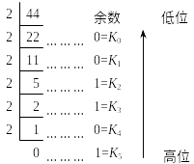
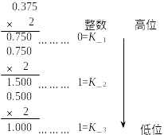
整数部分采用基数连除法，先得到的余数为低位，后得到的余数为高位。
小数部分采用基数连乘法，先得到的整数为高位，后得到的整数为低位。
所以：(44.375)₁₀＝(101100.011)₂
采用基数连除、连乘法，可将十进制数转换为任意的N进制数。

Slide 10
1.2.3 编码
数字系统只能识别0和1，怎样才能表示更多的数码、符号、字母呢？用编码可以解决此问题。
用一定位数的二进制数来表示十进制数码、字母、符号等信息称为编码。
用以表示十进制数码、字母、符号等信息的一定位数的二进制数称为代码。
二-十进制代码：用4位二进制数b₃b₂b₁b₀来表示十进制数中的 0 ~ 9 十个数码。简称BCD（Binary-Coded Decimal)码。
用四位自然二进制码中的前十个码字来表示十进制数码，因各位的权值依次为8、4、2、1，故称8421 BCD码。
2421码的权值依次为2、4、2、1；余3码由8421码加0011得到；格雷码的特点是任何相邻的两个码字，仅有一位代码不同，其它位都相同，如循环码就是其中一种格雷码。

Slide 11
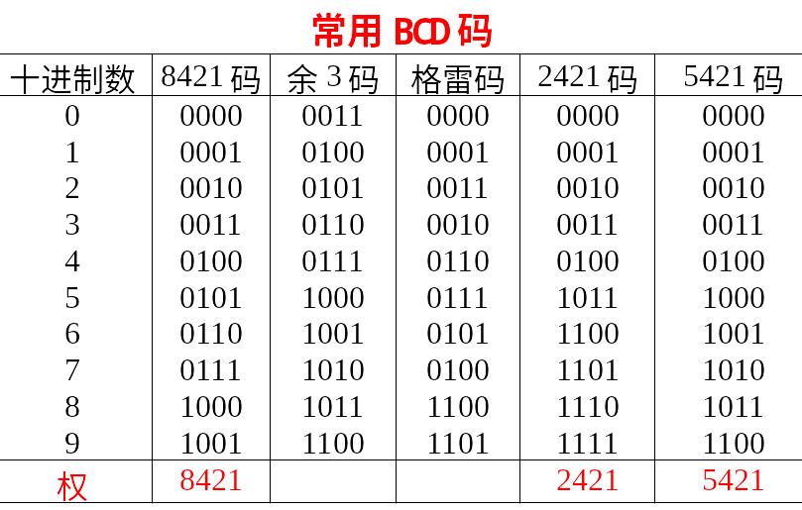

Slide 12
原码、反码和补码
一、原码：
二进制数的正负数值的表述是在二进制数码前加一位符号位，用“0”表示正数，用“1”表示负数，这种带符号位的二进制数码称为原码。
例如：＋17的原码为010001，－17的原码为110001
二、反码
反码是为了在求补码时不做减法运算。二进制的反码求法是：正数的反码与原码相同，负数的原码除了符号位外的数值部分按位取反，即“1”改为“0”，“0”改为“1”。

Slide 13
注意：
1.采用补码后，可以方便地将减法运算转换成加法运算，而乘法和除法通过移位和相加也可实现，这样可以使运算电路结构得到简化；
2.正数的补码既是它所表示的数的真值，负数的补码部分不是它所示的数的真值。
3.与原码和反码不同，“0”的补码只有一个，即
（00000000）_{B}
4.已知原码，求补码和反码：正数的原码和补码、反码相同；负数的反码是符号位不变，数值位取反，而补码是符号位不变，数值位取反加“1”。
如：原码为10110100，其反码为11001011，补码为1100100。

Slide 14
十进制数 | 原码 | 反码 | 补码 | 十进制数 | 原码 | 反码 | 补码
＋7 | 0111 | 0111 | 0111 | －1 | 1001 | 1110 | 1111
＋6 | 0110 | 0110 | 0110 | －2 | 1010 | 1101 | 1110
＋5 | 0101 | 0101 | 0101 | －3 | 1011 | 1100 | 1101
＋4 | 0100 | 0100 | 0100 | －4 | 1100 | 1011 | 1100
＋3 | 0011 | 0011 | 0011 | －5 | 1101 | 1010 | 1011
＋2 | 0010 | 0010 | 0010 | －6 | 1110 | 1001 | 1010
＋1 | 0001 | 0001 | 0001 | －7 | 1111 | 1000 | 1001
0 | 0000 | 0000 | 0000 | －8 | 1000 | 1111 | 1000

Slide 15
通过补码，将减一个数用加上该数的补码实现
例如：1011-0111=0100，11-7=4
这里-0111（-7）我们用其补码1001代替
1011+1001=10100=0100（舍弃进位）
11+9-16=4
原因：负数的原码和补码（去除符号位）之和=2^{n}
优势：硬件实现加减运算时只需要加法电路即可。
例题：用二进制补码运算求出：
7+5，7-5，-7+5，-7-5

Slide 16
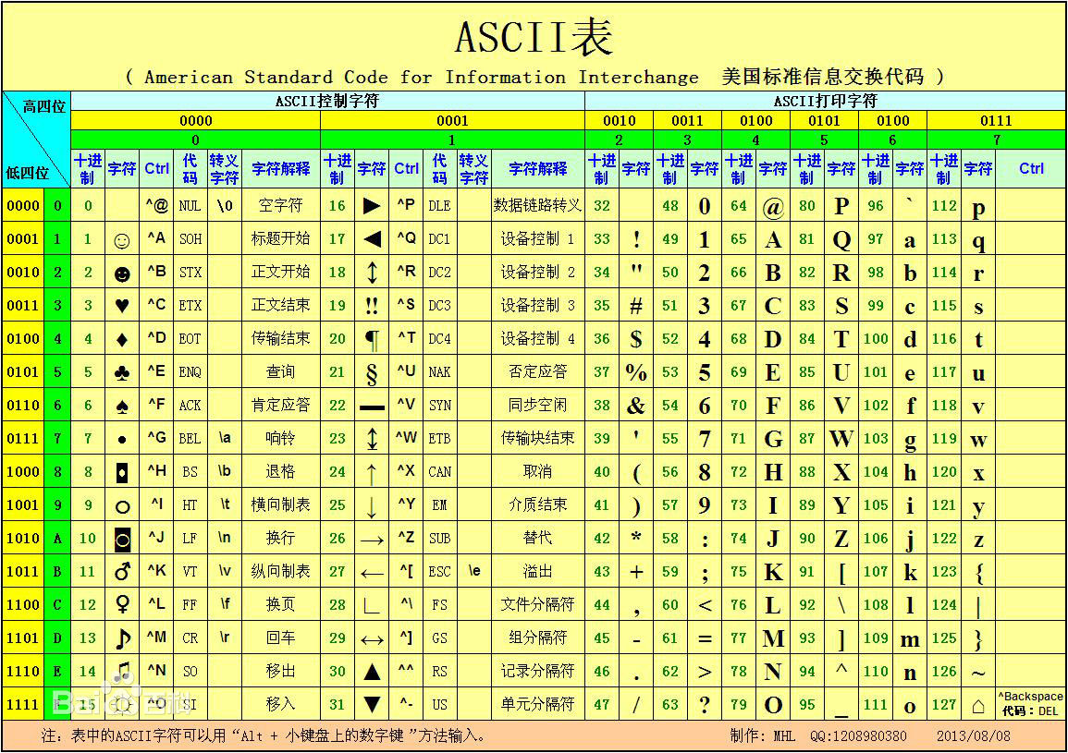


Slide 17
本节小结
日常生活中使用十进制，但在计算机中基本上使用二进制，有时也使用八进制或十六进制。利用权展开式可将任意进制数转换为十进制数。将十进制数转换为其它进制数时，整数部分采用基数除法，小数部分采用基数乘法。利用1位八进制数由3位二进制数构成，1位十六进制数由4位二进制数构成，可以实现二进制数与八进制数以及二进制数与十六进制数之间的相互转换。
二进制代码不仅可以表示数值，而且可以表示符号及文字，使信息交换灵活方便。BCD码是用4位二进制代码代表1位十进制数的编码，有多种BCD码形式，最常用的是8421 BCD码。

